Slide 1

BádogosShop
Készítik: Bádogos Ádám, Csorba Patrik,
Gárdony Martin

Slide 2
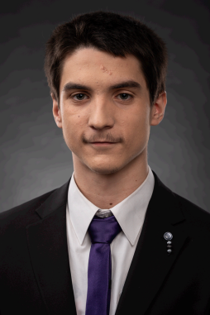
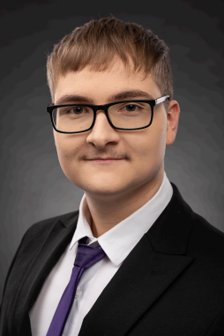

Csapattagok
Csorba Patrik
Bádogos Ádám
Gárdony Martin
PM / Adatbázis
Frontend / Design
Backend / Prezentáció
MAMP / mySQL / phpMyAdmin
Angular / Figma
Spring Boot / Google Slides

Slide 3
01 — A projektről

Slide 4




Maga a projekt
Az ötlet Ádám szüleinek köszönhető
Webshop valódi felhasználóknak
Eszközök, szerszámok hirdetése / árusítása
Maga a kisvállalkozás támogatása

Slide 5




Célunk a projekttel
Elérhetőség
Telefonos kényelem
Bárkinek elérhető legyen
Telefonról is könnyen lehessen rendelni
Vásárlók behozása
Csapatmunka
Több vásárló a webes felület miatt
Fejleszteni a csapatmunkánk a projekt alatt

Slide 6
02 — Adatbázis terv

Slide 7
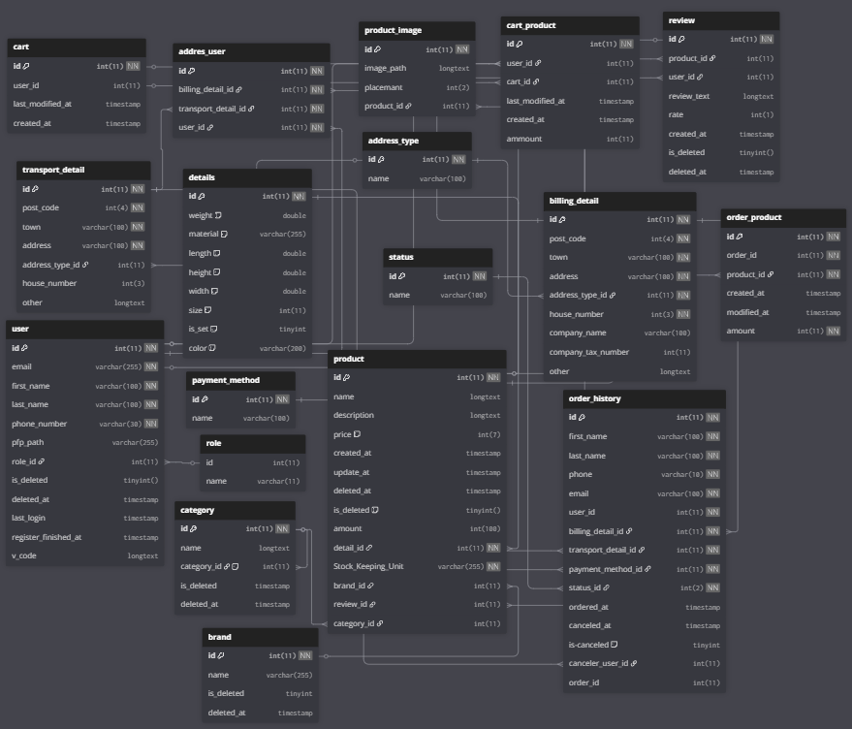
Adatbázis terv

Slide 8
03 — Design terv

Slide 9
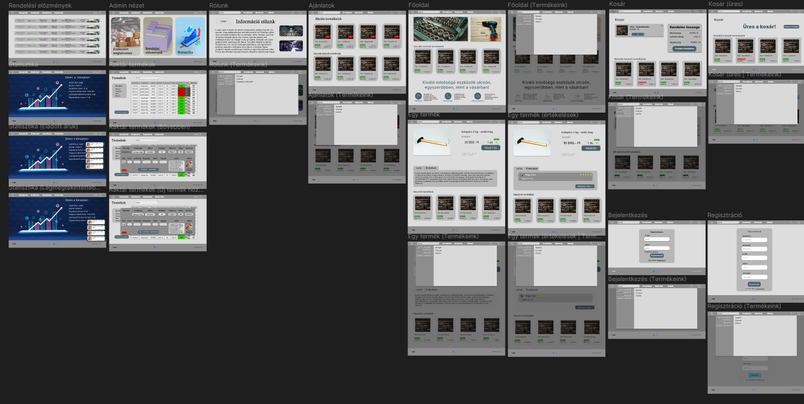
Design terv - 1

Slide 10
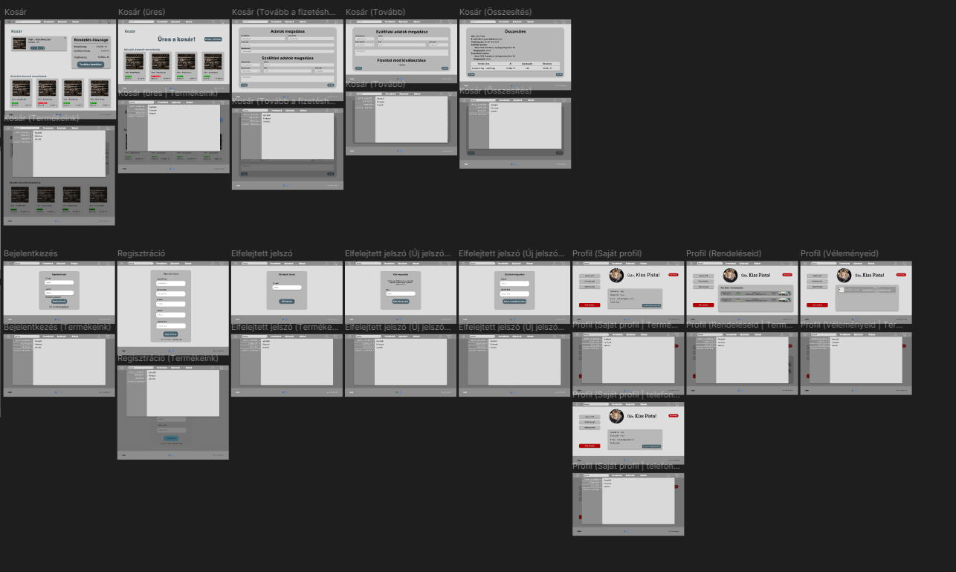
Design terv - 2

Slide 11
04 — Jira & Git

Slide 12

Jira
Feladatok kiosztása
Órák követése
Pie chart

Slide 13
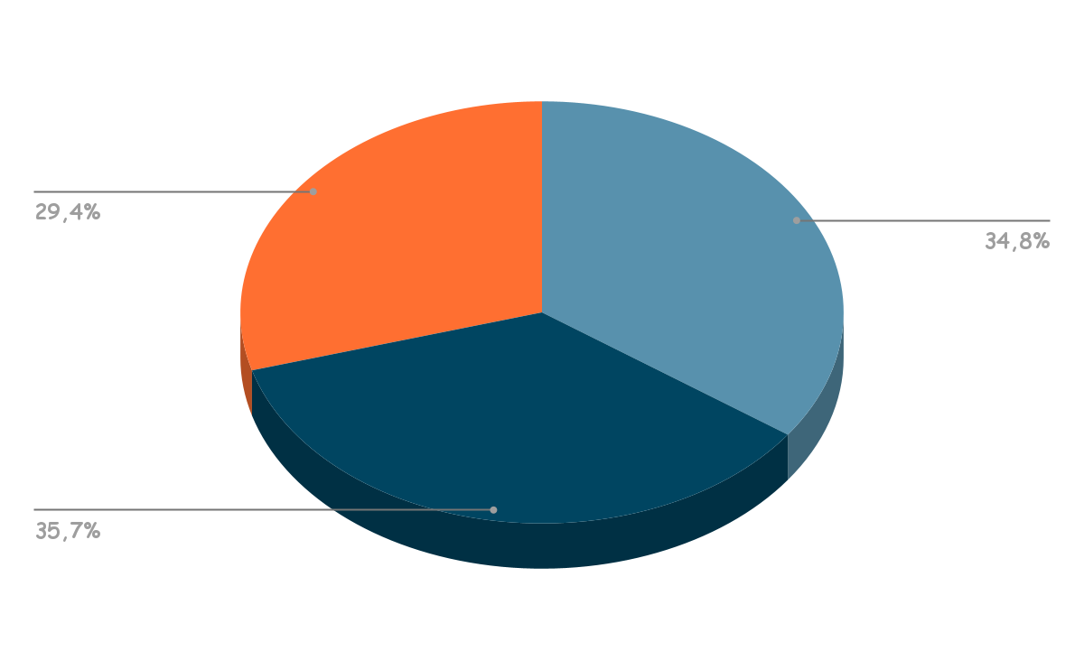
Munkaelosztás
Kényelmes munkaelosztás
81 h
95 h
Segítségnyújtás egymásnak
98 h
Discordon egyeztetés

Slide 14

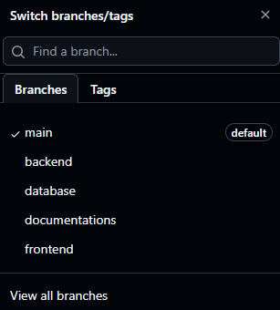
Git
Folyamatos commitolás
Gyors elérhetőség
Könnyű használati felület

Slide 15
05 — Használt technológiák

Slide 16

Angular
Főbb jellemzők
Komponens-alapú architektúra - Újrafelhasználható, egységes felületi elemek
Teljes értékű keretrendszer - Beépített routing, HTTP kliens, form kezelés
TypeScript - Statikus típusosság, jobb karbantarthatóság

Slide 17

MySQL
Főbb jellemzők
Széles körű támogatás webes és szerveroldali alkalmazásokhoz
Gyors működés és jó teljesítmény nagy adatmennyiség esetén is

Slide 18

Spring Boot
Főbb jellemzők
Gyors fejlesztés és indulás
Kevesebb boilerplate kód (pl. Getter - Setter)
Automatikus konfigurációt, beépített alkalmazásszervert (pl. Tomcat, Jetty) és starter packaget biztosít

Slide 19
06 — Tesztelés

Slide 20
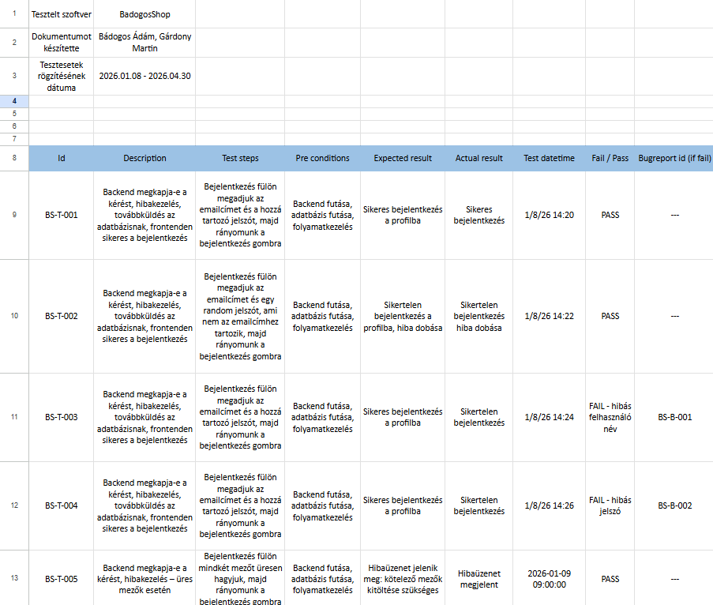
Tesztelés - Excelt használtunk

Slide 21
Köszönjük a figyelmet!

